Slide 1
Épreuve de mise en perspective didactique d’un dossier de recherche
Agrégation de physique chimie option physique
Laura Ferraris-Bouchez

Slide 2
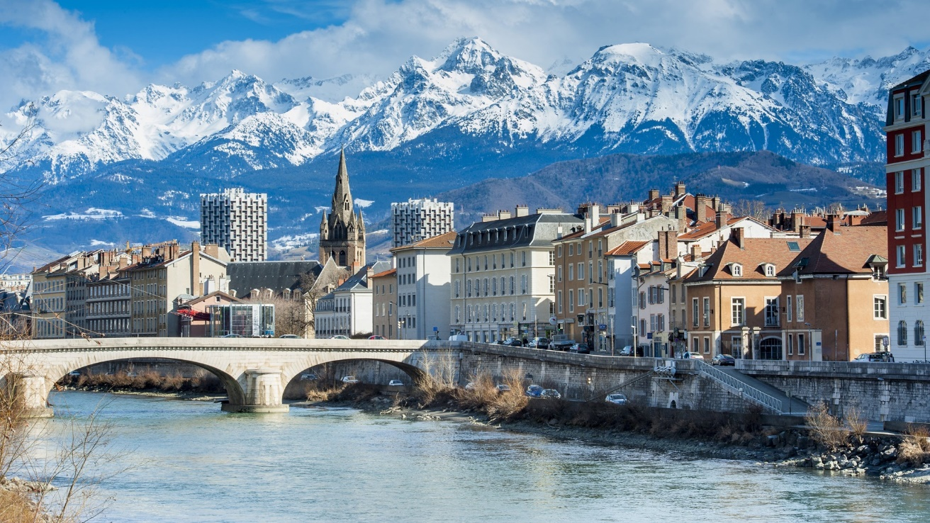
Parcours

Slide 3
Parcours
2010 | Baccalauréat S SVT, spécialité mathématiques | Lycée Pierre-Termier, Grenoble
2010 – 2012 | Première Année Communes aux Études de Santé (PACES) | Université Joseph Fourier, Grenoble
2012 – 2015 | Licence (L1, L2, L3) de Physique | Université Joseph Fourier, Grenoble
2015 – 2016 | Master (M1) Physique fondamentale | Université Grenoble Alpes
2016 – 2017 | Master (M2) Physique subatomique et cosmologie | Université Grenoble Alpes
2017 – 2020 | Doctorat, direction de Guillaume Pignol Mesure du moment dipolaire électrique du neutron : correction de l’effet systématique du champ fantôme | Université Grenoble Alpes, Laboratoire de Physique Subatomique et Cosmologie
2020 – 2021 | Master (M2) Physique fondamentale et applications | Université de Rennes 1
Notes:
Première orientation vers le médical, puis vers la physique médicale. Choix de poursuivre en physique. Pendant les stages et le doctorat, découverte recherche et enseignement. Volonté de poursuivre dans l’enseignement.

Slide 4
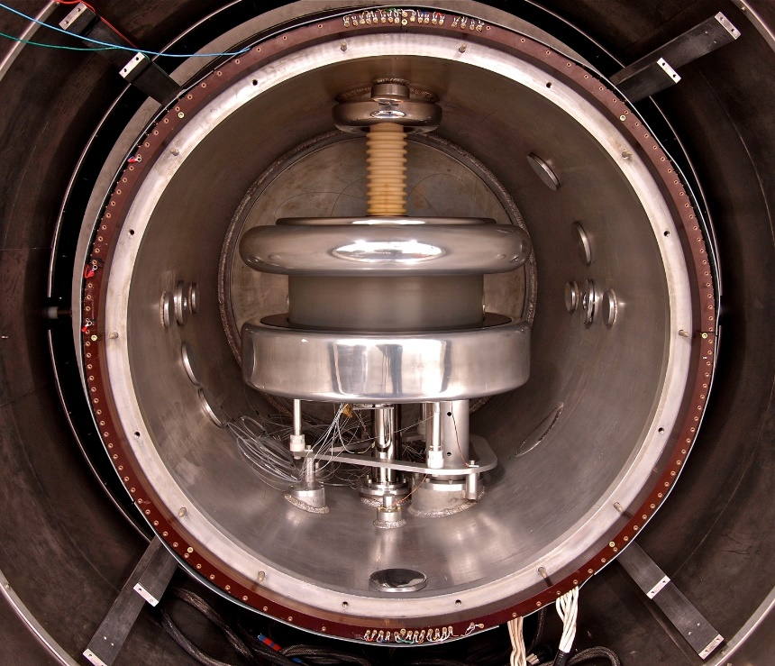
Travaux de recherche

Slide 5
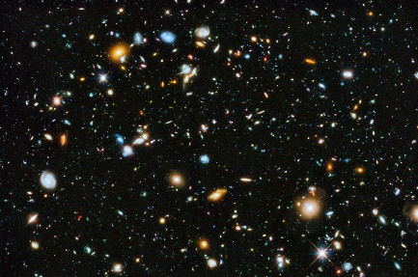
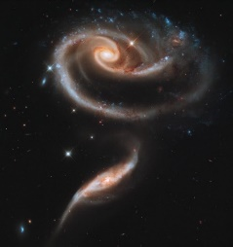
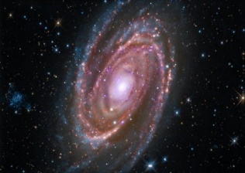
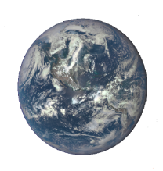
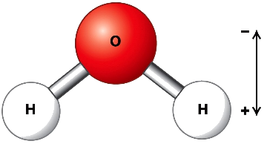




Travaux de recherche
Contexte
NÉCESSAIRE
?
Observables violant $T$, symétrie de renversement du temps
BIG BANG
AUJOURD’HUI
EDM des particules fondamentales
ANTI-MATIERE
$$\vec{E}$$
MATIERE
ANTI-MATIERE
MATIERE
SPIN
Moment Dipolaire Electrique (EDM) :
Distance entre les centres des charges + et –
Interaction avec champ électrique
Couplage spin / champ électrique
$$H=−\vec{d}⋅\vec{E}$$
$$\hat{H}=−d\hat{\vec{σ}}⋅\vec{E}$$
Notes:
EDM = + général Orientation système en fonction E externe
J’ai travaillé avec une collaboration de laboratoires européens sur une expérience de mesure du moment dipolaire électrique du neutron,
EDM du neutron, grandeur très faible (SI edm=10(-27) et E=15kV/cm → 4 ans à faire un tour)

Slide 6

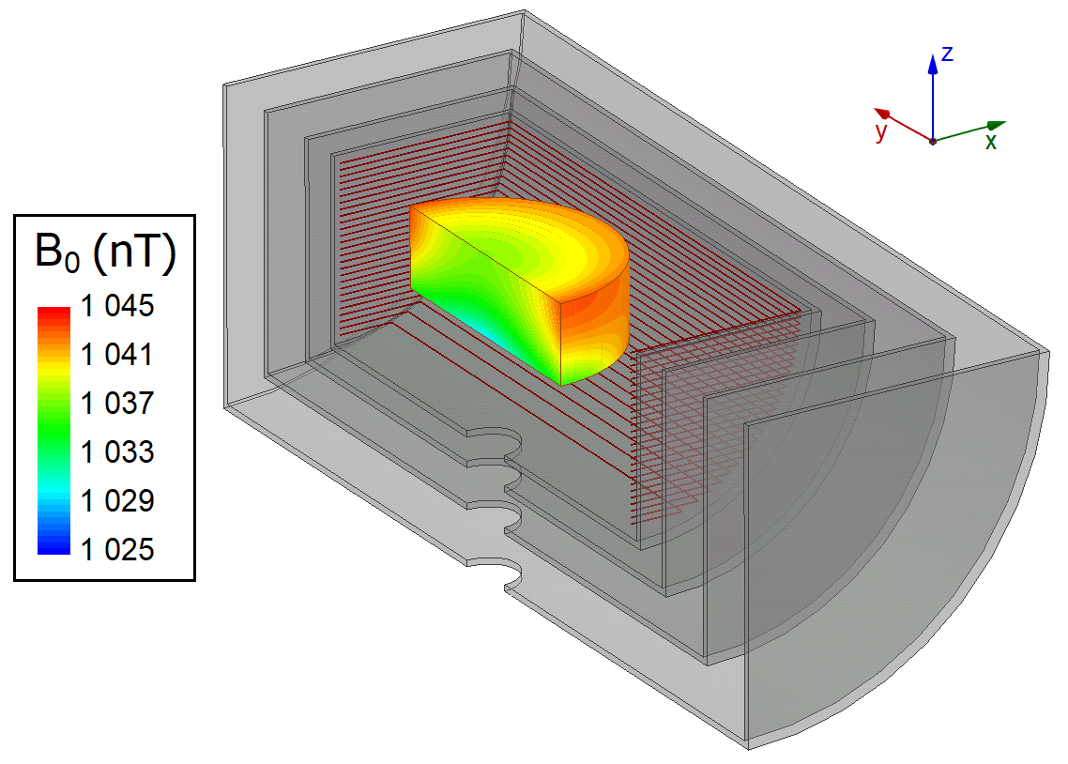
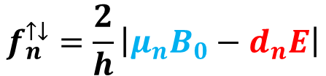





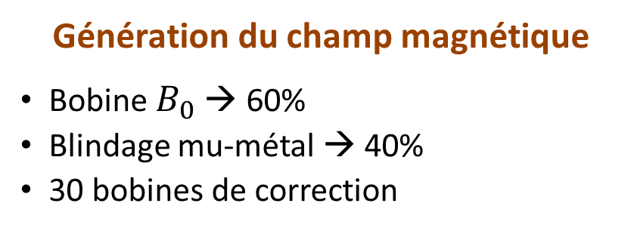

Travaux de recherche
Problématique
Principe de mesure
Génération du champ magnétique
Bobine $B_{0}$ → 60%
Blindage mu-métal → 40%
30 bobines de correction
$${\vec{B}}_{0}$$
$$\vec{E}$$
$$\frac{δB_{0}}{B_{0}}\sim {10}^{−3}$$
SPIN
$$f_{n}^{↑↑}=\frac{2}{h}\left|μ_{n}B_{0}+d_{n}E\right|$$
$${\vec{B}}_{0}$$
$$\vec{E}$$
SPIN
$$f_{n}^{↑↓}=\frac{2}{h}\left|μ_{n}B_{0}−d_{n}E\right|$$
Objectifs : Caractériser les inhomogénéités de champ magnétique
Propager les incertitudes sur la mesure du moment dipolaire électrique du neutron
Notes:
Donc mesure doit être très précise.
Inhomogénéités de champ magnétique causent un effet systématique.
Bobine cos theta → on part d’un principe similaire aux bobines de Helmoltz
Objectif = analyser mesures de champ magnétique pour caractériser les inhomogénéités,

Slide 7
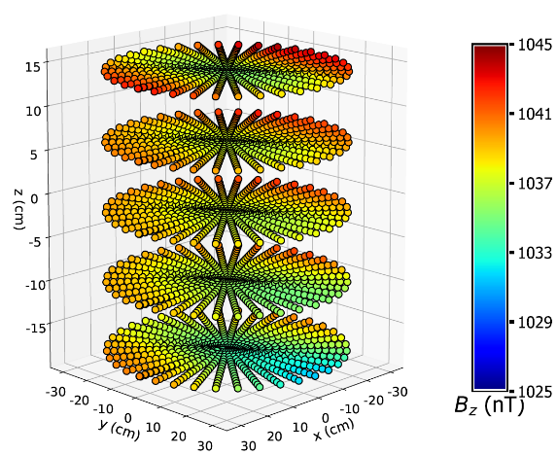
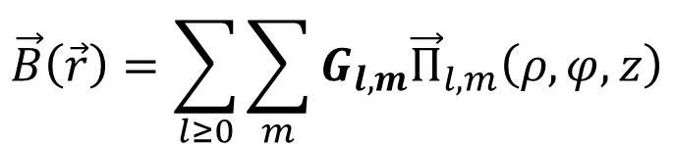

Travaux de recherche
Méthode d’analyse
Mesure du champ magnétique
Cartes 3D de mesures vectorielles
Magnétomètre à retour de flux
Décomposition du champ
Solution des équations de Maxwell
Issue des harmoniques sphériques
$$\vec{B}\left(\vec{r}\right)=\sum_{l≥0}{\sum_{m}{G_{l,m}{\vec{Π}}_{l,m}\left(ρ,φ,z\right)}}$$
$G_{l,m}$ → gradients généralisés
Notes:
Fluxgate = mesure la différence de flux à travers une bobine de lecture qui entoure un ferro excité de façon à parcourir son cycle d’hystérésis (aspiration des lignes de champ quand insaturé mais pas quand saturé)

Slide 8

Compétences acquises pour l’enseignement

Slide 9
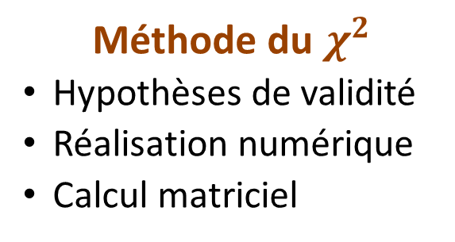
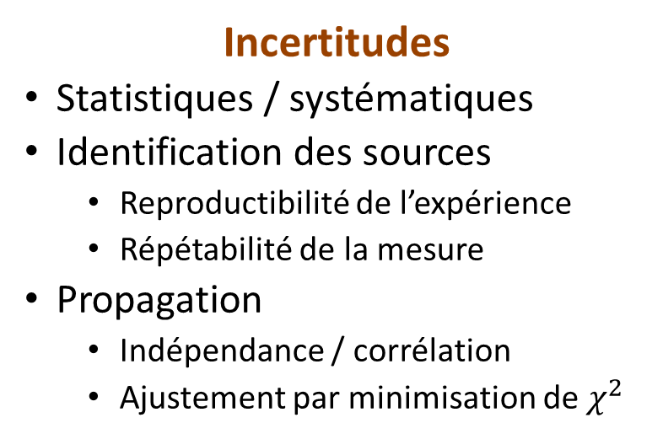
Compétences acquises pour l’enseignement
Scientifiques
Incertitudes
Statistiques / systématiques
Identification des sources
Reproductibilité de l’expérience
Répétabilité de la mesure
Propagation
Indépendance / corrélation
Ajustement par minimisation de $χ^{2}$
Magnétisme
Production
Champ magnétique homogène (Helmholtz)
Gradients (Helmholtz inversées)
Mesure
Fréquence de précession de Larmor
Lien flux magnétique/courant
Matériaux ferromagnétiques
Cycle d’hystérésis
Champ rémanent
Démagnétisation
Méthode du $χ^{2}$
Hypothèses de validité
Réalisation numérique
Calcul matriciel

Slide 10
Compétences acquises pour l’enseignement
Transverses
Numériques
Programmation orientée objet
Python, C++
Visualisation de données
Logiciels de simulation
Calcul formel (Mathematica)
Communication et valorisation
Raconter une histoire
Synthèse des points importants
Illustrations
Rédaction manuscrit et articles
Conférences internationales
Exposition Muséum de Grenoble
Gestion de projet
Planification à long terme
Gestion du temps et des échéances
Priorisation des tâches
Choix
Travail en équipe
Langue et ouverture culturelle
Anglais
Séminaires et conférences

Slide 11

Activités d’enseignement et formations

Slide 12
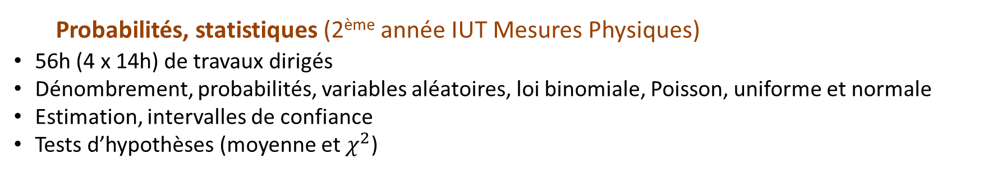
Activités d’enseignement – Formations
Mécanique du point (L1 Sciences pour l’ingénieur)
12h de travaux dirigés
16h de travaux pratiques
Cinématique, forces et lois et Newton, frottements, énergies cinétique et potentielle
Probabilités, statistiques (2ème année IUT Mesures Physiques)
56h (4 x 14h) de travaux dirigés
Dénombrement, probabilités, variables aléatoires, loi binomiale, Poisson, uniforme et normale
Estimation, intervalles de confiance
Tests d’hypothèses (moyenne et $χ^{2}$)
Analyse de données (ESIPAP, école du CERN)
3h de cours magistral
Théorie des probabilités, lois statistiques, estimateurs, tests statistiques
Formations
Encadrer efficacement des TD (7h)
Évaluer les apprentissages des étudiants (4h)
Se développer dans son métier d’enseignant (12h)

Slide 13

Merci !

Slide 14


Questions
Effet de la symétrie $T$ sur l’EDM
$$\vec{E}$$
$$\vec{E}$$
SPIN
SPIN
T
>> avance >>
<< rembobinage <<

Slide 15















Questions
Différence reproductibilité/répétabilité
Groupe de cartes
Démagnétisation
Carte de champ $B0$ up
$$τ$$
Répétabilité des cartographies
Carte de champ $B0$ down
$$σ$$
Reproductibilité du champ
$$τ$$
$$τ$$
$$τ$$
$$τ$$
$$τ$$
$$σ$$
$$τ$$
$$τ$$
$$τ$$
$$τ$$
$$τ$$

Slide 16
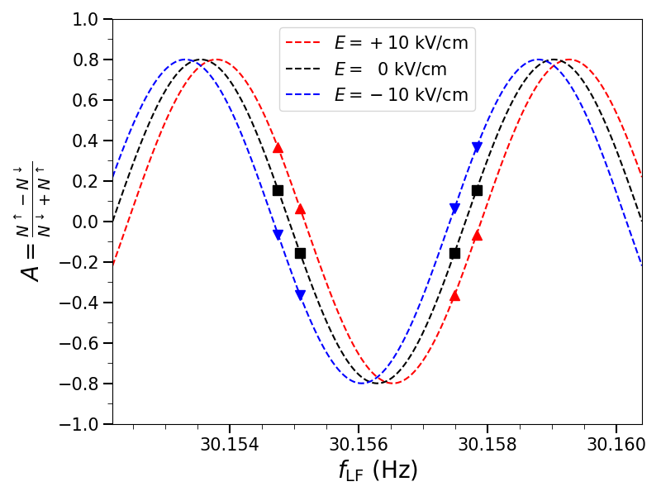






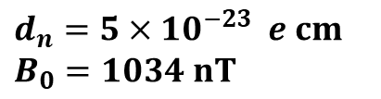








Questions
Principe de mesure de l’EDM du neutron
SPIN
$$300 s$$
$$\vec{E}$$
$${\vec{B}}_{0}$$
$$2 s$$
$$\vec{E}$$
$${\vec{B}}_{0}$$
$${\vec{B}}_{LF}\left(t\right)$$
$$180 s$$
$$\vec{E}$$
$${\vec{B}}_{0}$$
$$\vec{E}$$
$${\vec{B}}_{0}$$
$$2 s$$
$$d_{n}=5×{10}^{−23} e cm$$
$$B_{0}=1034 nT$$
$${\vec{B}}_{LF}\left(t\right)$$

Slide 17
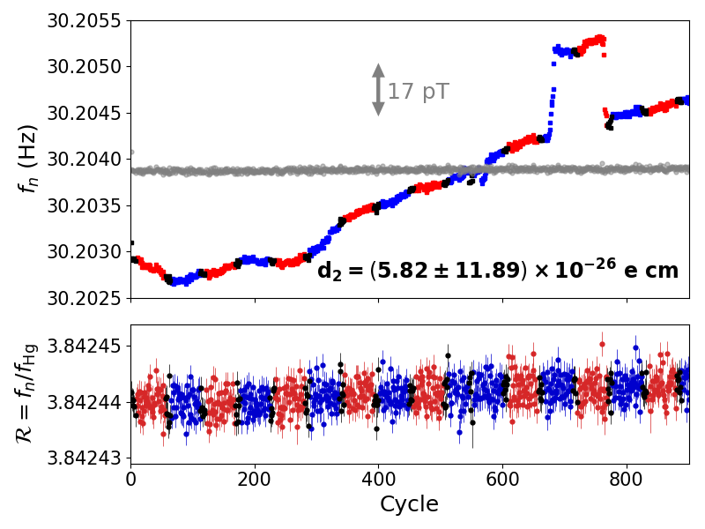



Questions
Fluctuations temporelles du champ magnétique
$$E=+10 kV/cm$$
$$E= 0 kV/cm$$
$$E=−10 kV/cm$$
200 pT

